Slide 1
Aplicaciones en Ambientes Libres
Lorena recalde Ph.D.
Escuela Politécnica Nacional
2019-B

Slide 2
Taller
https://upload.wikimedia.org/wikipedia/commons/1/1b/Linux_Distribution_Timeline.svg
- Después de mirar la genealogía/timeline de las distribuciones de Linux, discuta sobre la importancia del papel que desempeñan las comunidades FOSS en relación a ese desarrollo temporal de las distribuciones. Describa tres de sus ideas.
- Escoja 4 de las distribuciones y presente una tabla comparativa (ventajas, uso, nacimiento, tipo de comunidad, target users, etc.)

Slide 3
Encontrar un proyecto para contribuir

Slide 4

¿Cómo puedo encontrar un proyecto para contribuir?
Usted puede saber por qué quiere contribuir y qué quiere obtener de su contribución, pero es raro que las personas reconozcan que se debe pensar mucho en la elección de dónde contribuir.
Principalmente, lo que todos los nuevos contribuyentes potenciales saben es que quieren contribuir de alguna manera. Lo segundo es encontrar el proyecto adecuado para usted.

Slide 5
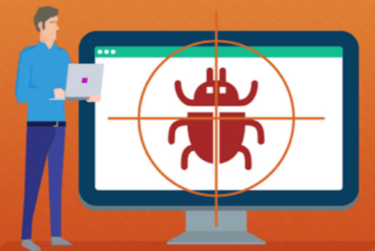
¿Cómo puedo encontrar un proyecto para contribuir?
Encontrar un proyecto de código abierto y libre al que contribuir no es tan simple como encontrar un error aleatorio en un proyecto aleatorio. Puede hacerlo de esta manera, pero es poco probable que tenga éxito o que tenga una experiencia positiva.
Antes de sumergirse, tenga una mejor oportunidad de éxito: tómese el tiempo para encontrar un proyecto que coincida con sus objetivos y valores. Esto, por supuesto, implica que puede articular tus objetivos y requisitos, así que debe comenzar ahí.

Slide 6

¿Cómo puedo encontrar un proyecto para contribuir?
Definir sus objetivos y requisitos y encontrar el primer proyecto correcto puede llevar tomar tiempo para hacerlo correctamente, pero es una muy buena inversión.
¿Qué no es una buena inversión? Pasar días, semanas o meses tratando de contribuir a un proyecto que no es adecuado para usted.

Slide 7
Fija tus metas
Puede saber que desea contribuir al software libre y de código abierto de alguna manera, pero ¿puede señalar exactamente por qué desea hacer esto?
La respuesta es mucho más difícil de lo que parece al principio. Algunas personas pueden responder, "para obtener experiencia", o "Creo que el software debería ser libre", o "mi maestro / mentor me dijo que sería una buena idea".
Si bien estas pueden ser motivaciones, no son metas.
Estas declaraciones son vagas y difíciles de precisar, por lo tanto, también es difícil saber si ha tenido éxito en ellas.
Los objetivos deben ser específicos y accionables, de lo contrario, solo son humo en el viento.

Slide 8

Fija tus metas
Es posible que tenga más ideas sobre por qué desea contribuir al software libre y de código abierto. Los fundamentos y filosofías de código libre y abierto cubrieron las filosofías subyacentes a FOSS. Estos pueden resonar bien con sus propias filosofías, valores y ética de tal manera que cultivar y difundir estas filosofías puede tener en cuenta sus objetivos personales para contribuir al código libre y abierto.
Lo que puede hacer Free y Open Source por usted detalla algunos de los muchos beneficios profesionales que puede obtener al contribuir a FOSS. Algunos de estos beneficios pueden adaptarse a sus propios fines, e incluso pueden haberlo inspirado a pensar en beneficios personales.

Slide 9

Fija tus metas
Independientemente de si siente que tiene una comprensión firme de sus razones para contribuir, recopile sus pensamientos y escríbalos.
Hacerlo le brinda algo a lo que puede referirse más adelante. Puede volver a visitar sus objetivos para actualizarlos o para recordar por qué está haciendo cierta actividad.
Escriba cualquier cosa que se le ocurra, en el orden en que esos pensamientos se le salgan de la cabeza. Aquí no hay respuestas o pensamientos incorrectos, así que recójalos todos a manera de lluvia de ideas sin juzgar ni tratar de organizarlos.

Slide 10
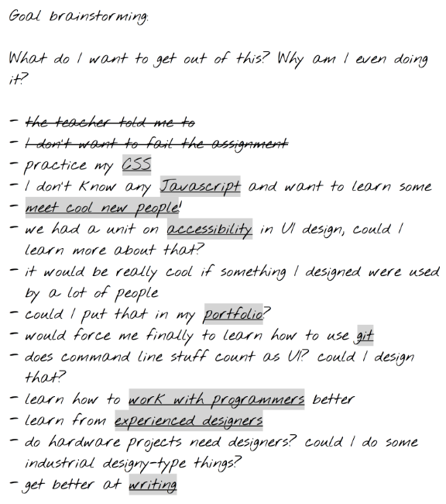
Fija tus metas
Un ejemplo de una posible lluvia de ideas se muestra a continuación:
Taller: Cree su propia lista de objetivos al querer contribuir en un proyecto FOSS, hágalo de forma manual.

Slide 11
Fija tus metas
Una vez que haya recopilado todos sus pensamientos relacionados con los objetivos, déjelos a un lado por un corto tiempo antes de pasar al siguiente paso. Permitir que su cerebro descanse le ayudará a tener una mejor perspectiva cuando comience a organizar sus pensamientos, e incluso puede permitir que algunos pensamientos rezagados broten y sean capturados en su lluvia de ideas.
Así que tómate un descanso...
¿Tu cerebro está descansado? Bien, porque ahora hay que tomar todos esos pensamientos y organizarlos, consolidarlos y enfocarlos en una lista de objetivos. Mira tú lista de pensamientos. ¿Hay alguno que sea ambiguo? Expande sobre ellos hasta que sean específicos. ¿Hay alguno que sea similar? Póngalos juntos.

Slide 12

Fija tus metas
FOSS
contribution
A medida que los revise, asegúrese de comprender el por qué detrás de cada pensamiento. Si hay alguno que no tiene una razón, déjelo a un lado.
Refine y agrupe de manera iterativa sus pensamientos en categorías hasta que los haya consolidado en las pocas cosas fundamentales que le gustaría lograr al contribuir al software libre y de código abierto.
Cuántos de estos objetivos centrales constituyen "unos pocos" depende de usted y de sus necesidades.

Slide 13
Fija tus metas
Cada objetivo debe ser específico, conciso y accionable. Los objetivos ambiguos son difíciles de alcanzar. Por ejemplo, "Programación práctica" es un objetivo ambiguo. ¿Programando qué? ¿En qué idioma? ¿Cómo sabrás cuándo has logrado este objetivo?
Por otro lado, "Volverse más competente y fluido en Javascript del lado del servidor" es específico y procesable. Este es un objetivo en el que es fácil concentrarse e igual de fácil ver si está avanzando hacia él.

Slide 14
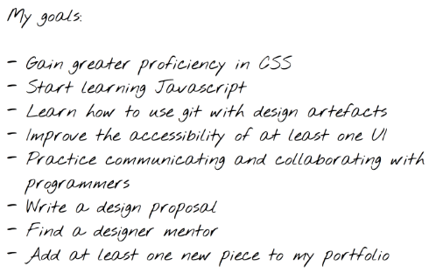
Fija tus metas

Slide 15
Fija tus metas
Cada objetivo debe ser específico, conciso y accionable. Los objetivos ambiguos son difíciles de alcanzar. Por ejemplo, "Programación práctica" es un objetivo ambiguo. ¿Programando qué? ¿En qué idioma? ¿Cómo sabrás cuándo has logrado este objetivo?
Por otro lado, "Volverse más competente y fluido en Javascript del lado del servidor" es específico y procesable. Este es un objetivo en el que es fácil concentrarse e igual de fácil ver si está avanzando hacia él.

Slide 16
Fija tus metas
Recuerde: Estas son sus metas, surgidas de sus propios pensamientos y necesidades. Si bien pueden parecerse a los de los demás, estos objetivos son completamente únicos para usted.
Sea fiel a sus necesidades y objetivos personales; no tome simplemente las metas que le entregó un maestro o mentor. Sea dueño de sus objetivos, asuma la responsabilidad de cumplirlos y es mucho más probable que tenga éxito en sus contribuciones de FOSS.
Una ventaja de que estos sean sus propios objetivos personales es que es libre de cambiarlos según sea necesario. A medida que su vida y su carrera evolucionan, sus objetivos también deberían.

Slide 17
Fija tus metas
Vuelva a visitar esta página de vez en cuando y revise los objetivos que ha escrito aquí. ¿Sus objetivos todavía suenan verdad? ¿Todavía satisfacen las necesidades de su vida?
Si no, ¿cómo deberían cambiar sus objetivos y, lo que es más importante, por qué? Si es necesario, repita todo el ejercicio, desde una lluvia de ideas hasta objetivos, para asegurarse de que todavía está apuntando a objetivos que son buenos para usted, su vida y su carrera. No pase años conduciéndose hacia objetivos que ya no satisfacen sus necesidades.

Slide 18
Taller: Revise los objetivos de un compañero/a, son claros? Se pueden medir en el tiempo? No hay ambigüedad?

Slide 19
Recoge tus requisitos
Ya tienes tus objetivos resueltos pero son solo una pieza del rompecabezas.
También necesitas conocer tus requisitos personales para el proyecto que selecciones. Piensa en esto como el criterio que debe cumplir el proyecto para que se ajuste bien a ti.
Contribuir a un proyecto que no encaja bien es como usar los zapatos del tamaño incorrecto: pueden verse lindos, pero después de dar algunos pasos, te dolerá mucho.
Para maximizar tus posibilidades de éxito con tu primera contribución, tómate unos minutos para pensarlo.

Slide 20
Recoge tus requisitos
¿Qué se quiere decir con requisitos? Estas son características del proyecto que satisfacen tus propias necesidades particulares.
Solo tú sabes qué tipo de características se requieren para que tengas éxito, pero se presentan a continuación algunas de las cosas más comunes que las personas deben considerar al buscar un proyecto de código abierto y libre al que contribuir.

Slide 21

Recoge tus requisitos
Habilidades
Para empezar, ¿cuáles son tus habilidades? ¿Qué puedes ofrecer a un proyecto? ¿Eres un gran escritor o editor? ¿Qué tal la traducción? ¿Diseño gráfico? ¿Especialista en experiencia de usuario? ¿Conoces ciertos lenguajes de programación? ¿Tienes experiencia con la electrónica? ¿Quizás tengas experiencia en la gestión de personas, redacción de especificaciones técnicas o subvenciones, u organización de eventos?
Todas estas habilidades y más son necesarias para proyectos y comunidades de código abierto y libre. Tómate unos minutos para escribir todas tus habilidades que pueden ser potencialmente relevantes para contribuir a FOSS.

Slide 22
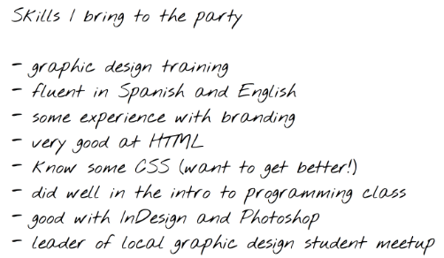
Recoge tus requisitos

Slide 23
Recoge tus requisitos
Intereses
Es mucho más probable que disfrutes y continúes contribuyendo al software libre y de código abierto si estás trabajando en un proyecto que te interesa, en lugar de trabajar en el primero con el que te encuentres.
Además de disfrutarlo más, si eliges un proyecto por un interés del que ya sabes algo, entonces tienes conocimiento de dominio.
Esto es conocimiento sobre cómo funcionan las cosas en esa área de interés. Por ejemplo, si coses, tejes o arreglas automóviles, ya conoces toda la terminología para coser, tejer o reparar automóviles. Si encuentra un proyecto relacionado con una de estas áreas de interés, comprenderás más fácilmente lo que hace el proyecto y tal vez incluso cómo funciona.

Slide 24
Recoge tus requisitos
Hay un proyecto de código abierto y libre para cada área de interés y afición. Cuando la mayoría de las personas piensan en FOSS, inmediatamente piensan en sistemas operativos (Linux), infraestructura, bases de datos o desarrollo web. Si estos son sus intereses, tiene suerte, ya que siempre hay mucho trabajo por hacer en estos proyectos.
Pero también hay proyectos para radioaficionados, costura, desarrollo de juegos, arte digital, aprendizaje automático, astrofísica, geografía, impresión 3D, educación ... La lista sigue y sigue.
¿Qué tipo de cosas te interesan? ¿Cuáles son tus aficiones? ¿Qué clases disfrutaste en la escuela? Tómate unos minutos más para anotar todas tus áreas de interés.

Slide 25
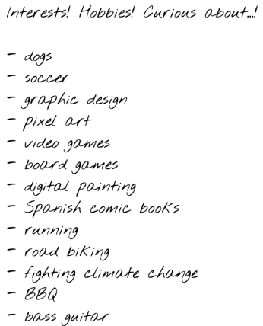
Recoge tus requisitos

Slide 26
Recoge tus requisitos
Disponibilidad de tiempo
Otro requisito muy importante es tu disponibilidad de tiempo.
Un padre soltero con tres hijos pequeños tendrá disponibilidad de tiempo muy diferente que un estudiante universitario de segundo año.
Antes de comenzar a buscar un proyecto al que contribuir, se honesto contigo mismo acerca de cuánto tiempo crees que puedes dedicar a contribuir al software libre y de código abierto.

Slide 27
Recoge tus requisitos
Algunos proyectos tienen una curva de aprendizaje mucho más pronunciada que otros, por lo que, si solo tienes un poco de tiempo, es posible que debas limitar tu selección de proyectos a uno que tenga la reputación de ser muy solidario y útil para los nuevos contribuyentes.
Independientemente del proyecto que elijas, es muy posible contribuir incluso si solo tienes un par de horas a la semana para dedicarlo. Cada contribución es valiosa, incluso las pequeñas. Se realista con respecto a tu inversión de tiempo y asume solo lo que puedes administrar. Siempre puedes aumentar tus contribuciones más tarde si tienes más tiempo disponible.

Slide 28
Recoge tus requisitos
Metas/objetivos
Los objetivos que definió anteriormente también son parte de sus requisitos para la selección de proyectos. No tiene mucho sentido contribuir a un proyecto si no lo ayudará a avanzar hacia sus objetivos de alguna manera.

Slide 29
Recoge tus requisitos
Habilidades, intereses, disponibilidad de tiempo y objetivos. Estos son sus requisitos específicos y son únicos.
Si comparas tus listas con las de cualquier otra persona, puedes encontrar cierta superposición, pero es más probable que encuentres más diferencias.
Estos requisitos son tuyos y solo tuyos, y solo tú puedes definirlos. Otros pueden ayudarte a hacer una lluvia de ideas o refinar tus listas, pero nadie puede decirte cuáles son tus requisitos personales.
Estos requisitos pueden cambiar y cambiarán con el tiempo a medida que la situación de tu vida evolucione y la experiencia profesional crezca. No tengas miedo de volver a visitar estos requisitos y actualizarlos o modificarlos más tarde.

